Slide 1
CHƯƠNG II
Các Hình Khối Trong Thực Tiễn
1. Hình chóp tam giác đều – Hình chóp tứ giác đều

Slide 2

1
Hình chóp tam giác đều, hình chóp tứ giác đều.
Nội dung bài học
2
Tạo lập hình chóp tam giác đều, hình chóp tứ giác đều.
3
Bài tập

Slide 3

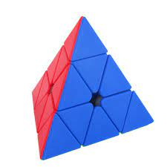
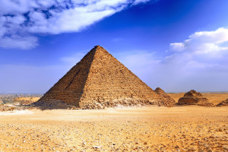
Khởi động
Em hãy cho biết các mặt bên của kim tự tháp và khối rubik ở hình bên là hình gì?

Slide 4
 | Đáy | Mặt bên
a
b
c
d
a
b
Hình 1
c
d

Slide 5
1
Hình chóp tam giác đều – Hình chóp tứ giác đều
a) Hình chóp tam giác đều
Đỉnh
Cạnh bên
Đường cao
Mặt đáy
Mặt bên
Cạnh đáy

Slide 6
Thực hành 1
Hãy cho biết: Mặt bên, mặt đáy, đường cao, độ dài cạnh bên, độ dài cạnh đáy của hình chóp tam giác đều ở hình 3.
15 cm
10 cm

Slide 7
1
Hình chóp tam giác đều – Hình chóp tứ giác đều
b) Hình chóp tứ giác đều
Cạnh bên
Đỉnh
Đường cao
Mặt bên
Mặt đáy
Cạnh đáy

Slide 8
Thực hành 2
Cho hình chóp tứ giác đều A.MNPQ
Hãy cho biết đỉnh, cạnh bên, mặt bên, cạnh đáy, mặt đáy, đường cao của hình chóp tứ giác đều đó.
Đỉnh | Cạnh bên | Mặt bên | Cạnh đáy | Mặt đáy | Đường cao
b) Cho biết AM= 5 cm, MN = 4cm. Tìm độ dài các cạnh
AN, AP, AQ, NP, PQ, QM.
Hình chóp tứ giác đều A.MNPQ có:
AN = AM = AQ = AP = 5 cm
NP = PQ = QM = MN = 4cm

Slide 9

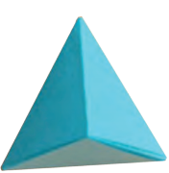
Vận dụng 1
Chiếc hộp( hình 6a) được vẽ lại như hình 6b có dạng hình chóp tam giác đều S.MNP.
Hãy cho biết mặt đáy, mặt bên, cạnh bên của chiếc hộp đó.
Cho biết SM = 4 cm, MN = 3 cm. Tìm độ dài các cạnh còn lại của chiếc hộp.
Mỗi góc của tam giác đáy MNP bằng bao nhiêu độ?
4 cm
3 cm
6a
6b

Slide 10
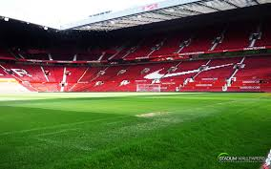





ĐẤU CÙNG
THỦ MÔN NỔI TIẾNG
Bạn hãy chọn 1 đáp án đúng trong 4 phương án
BẮT ĐẦU

Slide 11
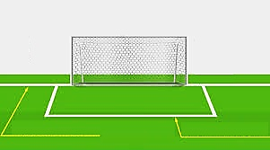

Hình chóp tam giác đều có các mặt bên là các hình….
TIẾC QUÁ! SAI RỒI!
A. Hình tam giác vuông
BẠN GIỎI QUÁ!
ĐÚNG RỒI!
C. Hình tam giác đều
B. Hình tứ giác
D. Hình tam giác cân

Slide 12
Hình chóp tam giác đều có bao nhiêu cạnh bên?
TIẾC QUÁ! SAI RỒI!
A. 9
BẠN GIỎI QUÁ!
ĐÚNG RỒI!
C. 3
B. 4
D. 6

Slide 13
Hình chóp tứ giác đều có mặt đáy là …
TIẾC QUÁ! SAI RỒI!
A.Hình bình hành
BẠN GIỎI QUÁ!
ĐÚNG RỒI!
C. Hình vuông
B. Hình thoi
D. Hình chữ nhật

Slide 14
Hình chóp tứ giác đều có bao nhiêu mặt bên?
TIẾC QUÁ! SAI RỒI!
BẠN GIỎI QUÁ!
ĐÚNG RỒI!
C. 3
A. 8
B. 4
D. 12

Slide 15
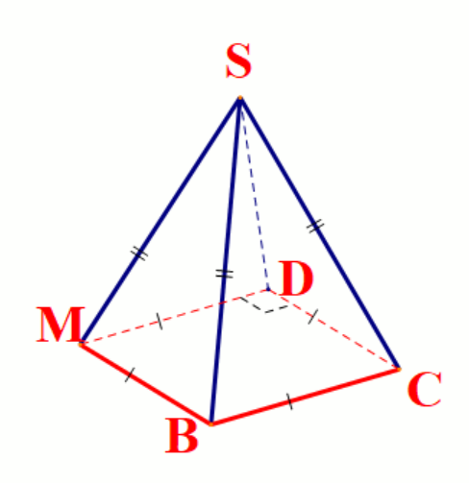
Các mặt bên của hình chóp S.MBCD là:
TIẾC QUÁ! SAI RỒI!
A. SMB, SBC, SCD, SMD
BẠN GIỎI QUÁ!
ĐÚNG RỒI!
C. SMB, SBC, SCD, SBD
B. SMB, SBC, SCD
D. SMB, SBC, SCD, SMC

Slide 16
Hình chóp tam giác đều có tất cả các cạnh bằng nhau.
TIẾC QUÁ! SAI RỒI!
A. ĐÚNG
BẠN GIỎI QUÁ!
ĐÚNG RỒI!
A. SAI

Slide 17
Hình chóp tứ giác đều có tất cả bao nhiêu mặt?
TIẾC QUÁ! SAI RỒI!
A. 5
BẠN GIỎI QUÁ!
ĐÚNG RỒI!
C. 3
B. 4
D. 6

Slide 18

3
Hướng dẫn học ở nhà
Ghi nhớ kiến thức trong bài.
Hoàn thành các bài tập trong sgk

